Slide 1
Escuela de Formación Continua Licenciatura en Gestión Tecnológica
Explotación y administración
de Base de datos
AZURE
Docentes:
Juan Otaegui jotaegui@unlam.edu.ar
José Leta jleta@unlam.edu.ar
Notes:
1

Slide 2
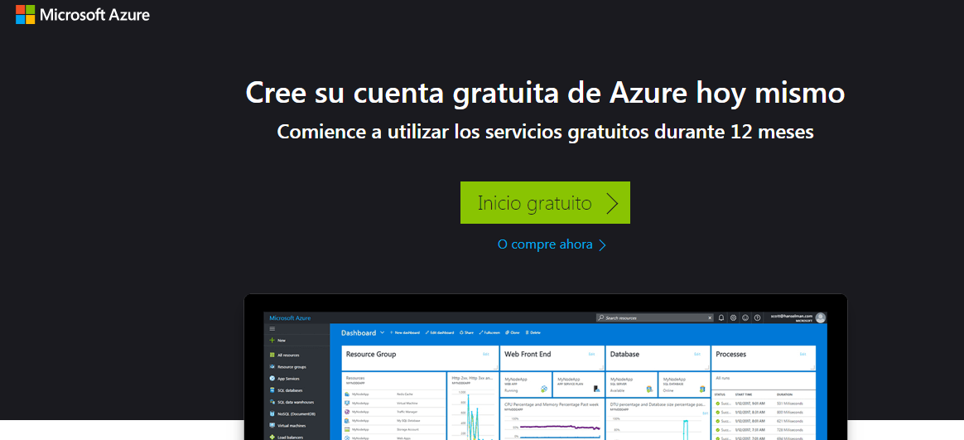
https://azure.microsoft.com/es-es/free/

Slide 3
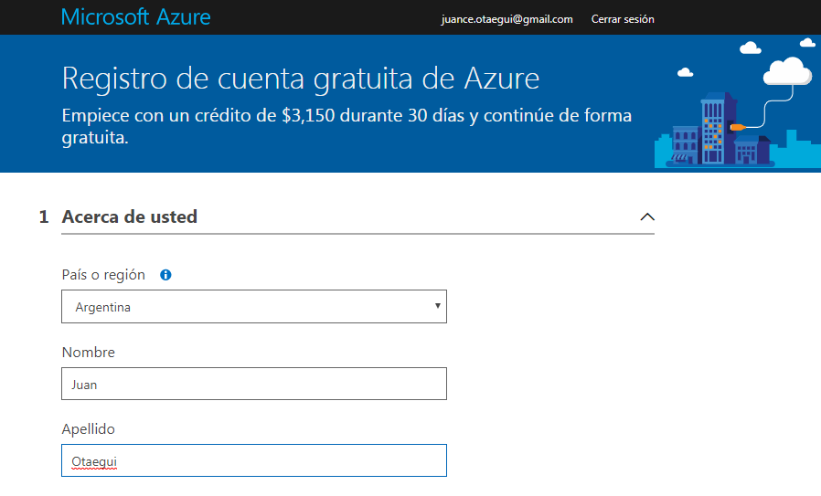
Cuenta Gratuita

Slide 4
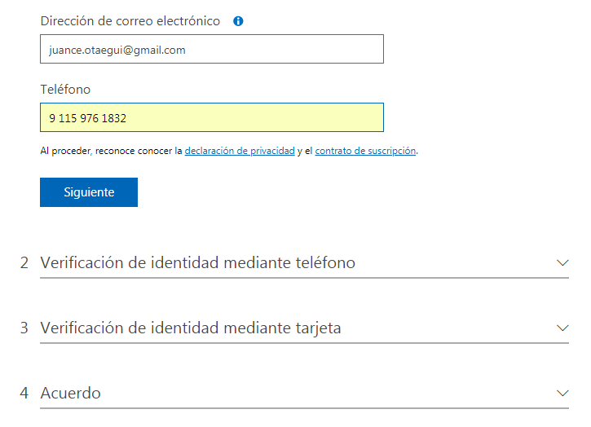
Cuenta

Slide 5
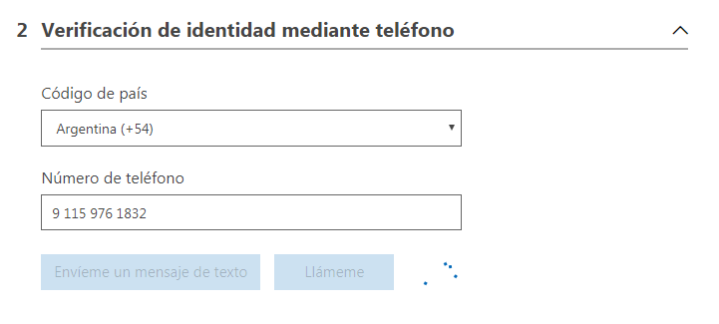
Verificación de identidad

Slide 6
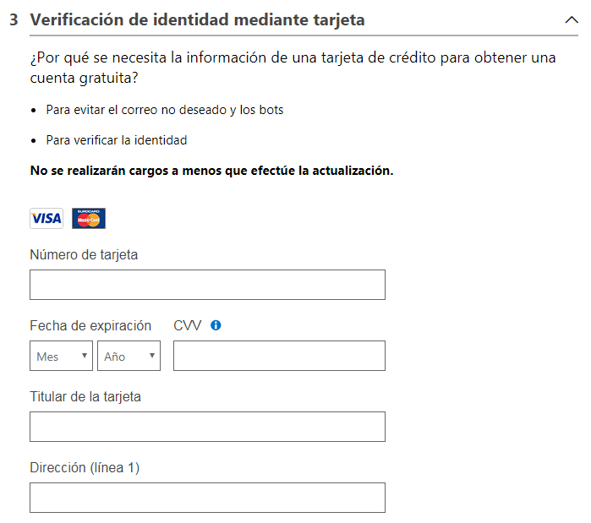
Verificación de identidad

Slide 7
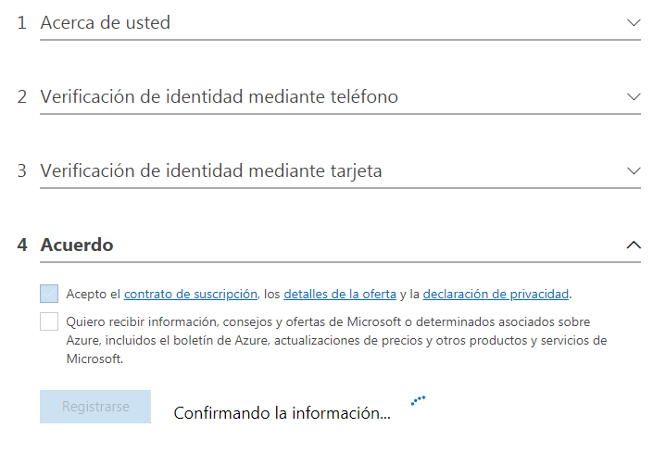
Acuerdo

Slide 8
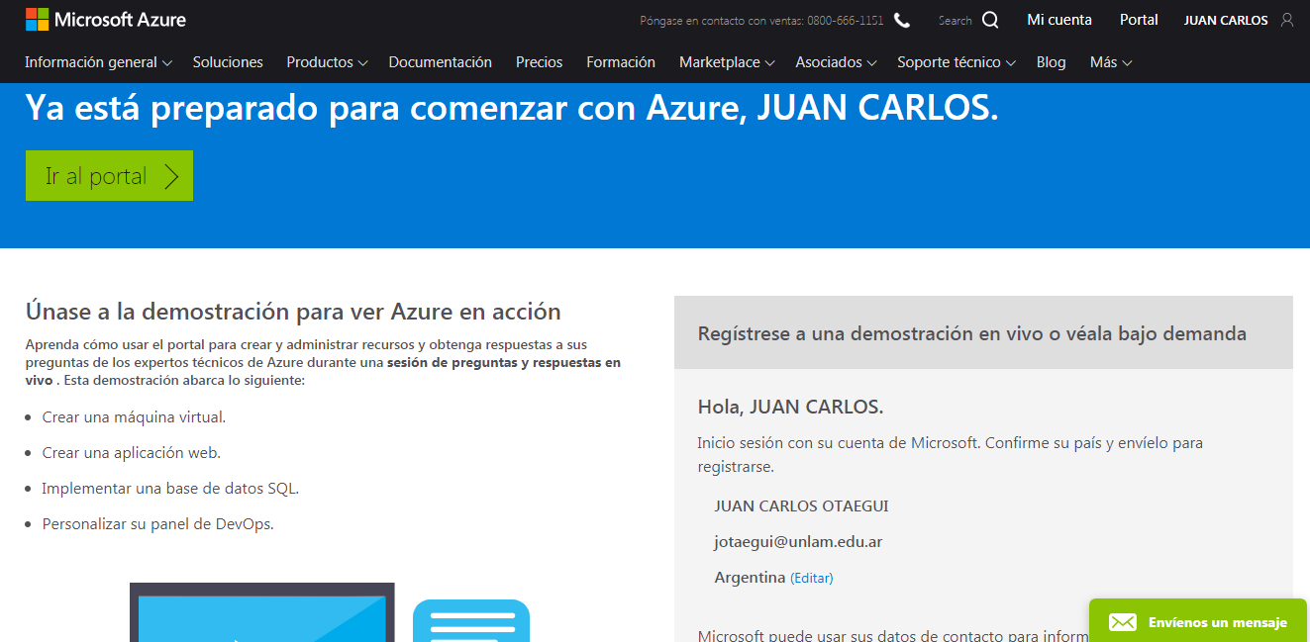
Portal

Slide 9
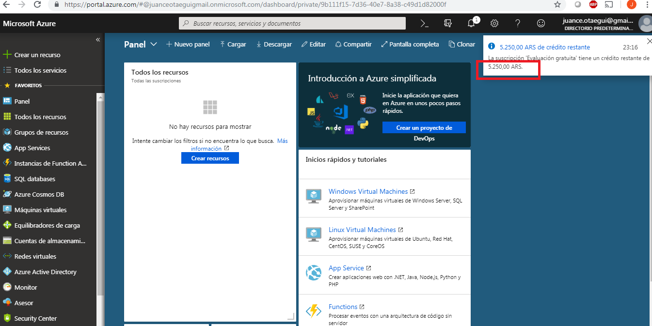
portal.azure.com

Slide 10
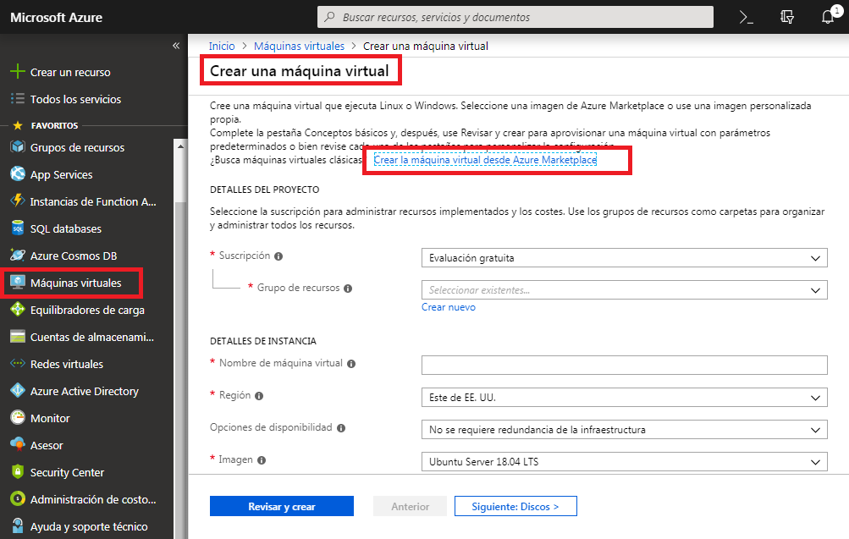
Crear maquina virtual

Slide 11
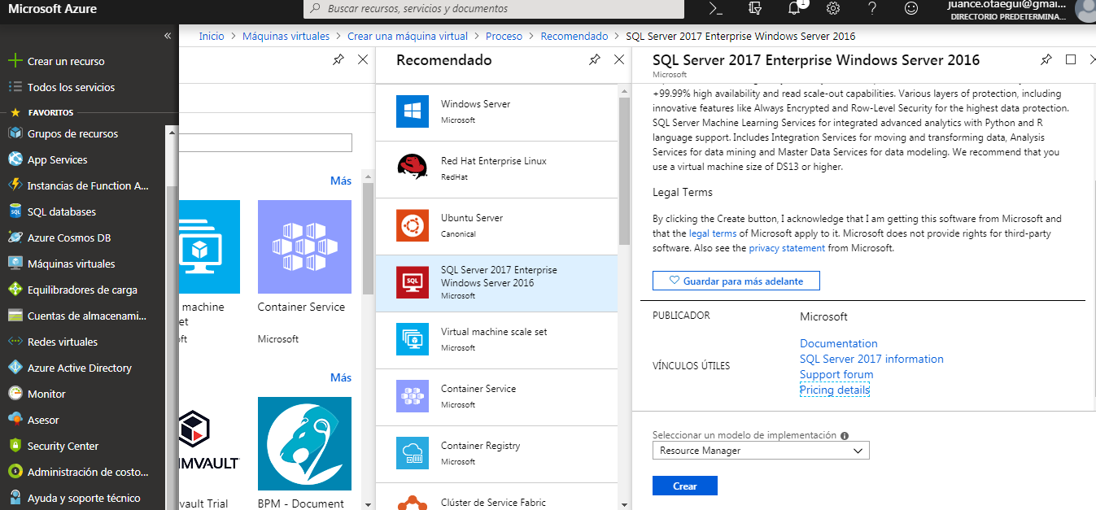
SQL Server 2017

Slide 12
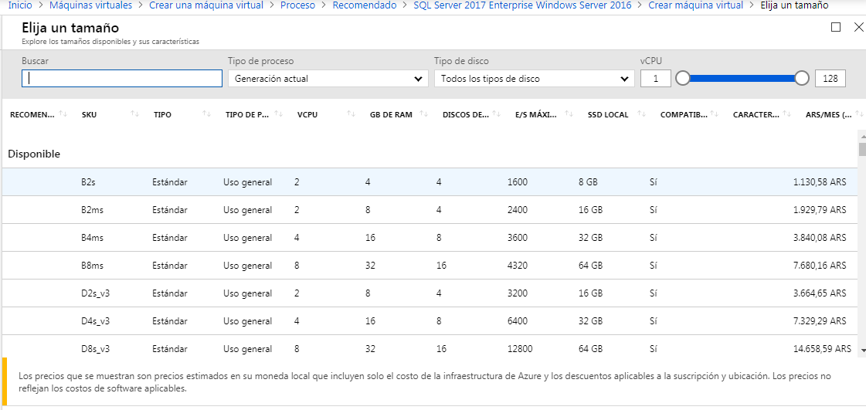
Especificación de la VM – Desde la ubicación a los discos, a los procesadores: Distinto costo

Slide 13
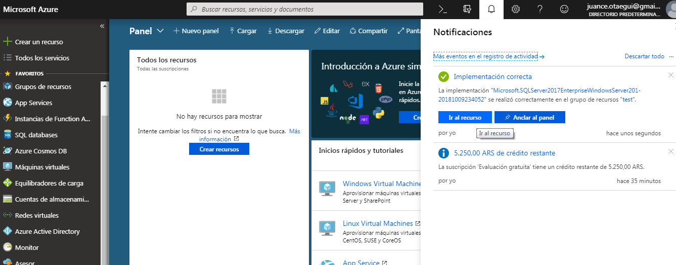
Una vez que se termina de configurar (recomiendo para evaluar dejar todo por defecto)
Se comienza a generar la VM (puede demorar bastante)

Slide 14
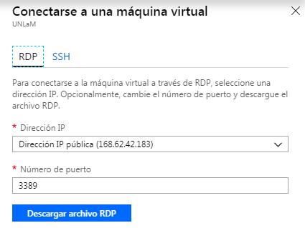
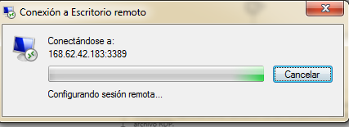
Conectar por RDP (usuario y pass antes registrado al crear la VM)

Slide 15
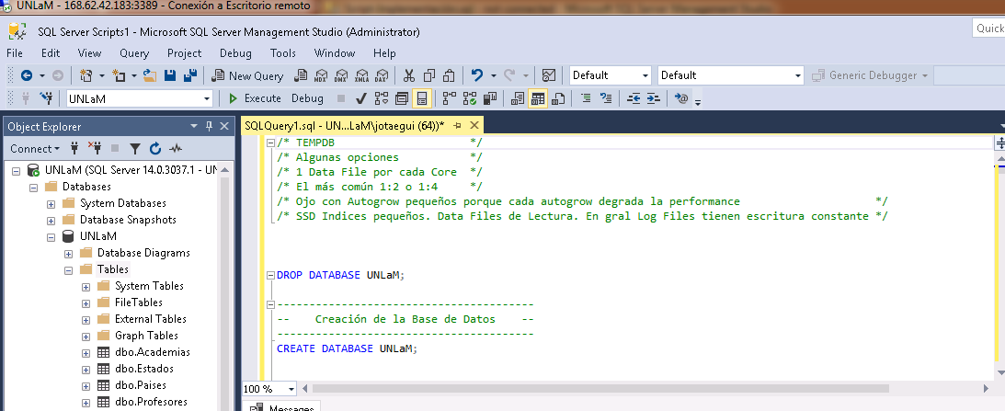
Crear la base UNLaM (script visto en clase)

Slide 16
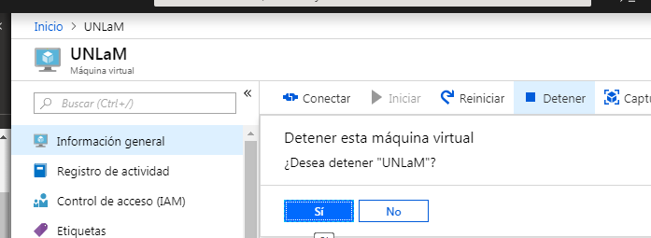
No olviden detener MV/Servicios (consume crédito)

